Slide 1
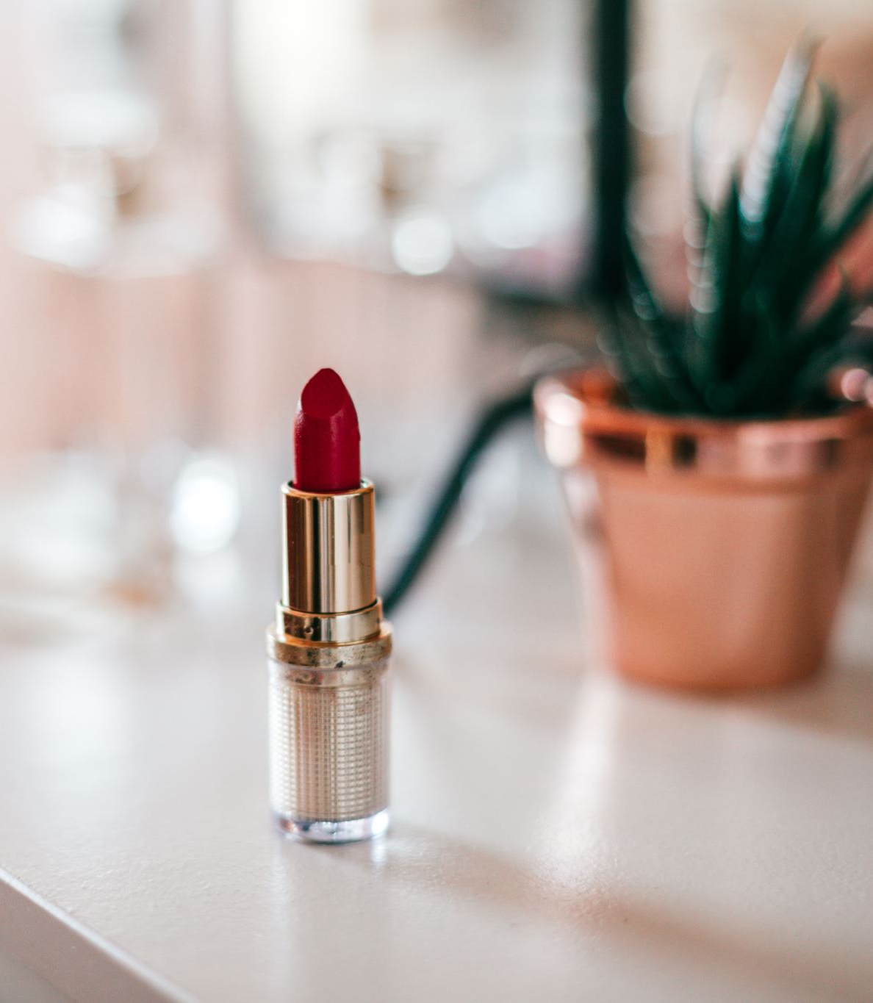
Makijaż, jeden z elementów kreujących wizerunek kobiety
Dr Katarzyna Sidor
Zakład Psychologii
Katedry Psychospołecznych Aspektów Medycyny UMLUB

Slide 2
Wstęp
Na przestrzeni wieków wygląd kobiety dążącej do ideału charakteryzował się dużą zmiennością.
Twarz, klarownie odróżnia jednego człowieka od drugiego, uwidacznia uczucia i emocje, od cierpienia po radość i złość.
W dzisiejszych czasach upodobanie i zapał do makijażu jest tak duże, że sztuka makijażu zaczęła stanowić odrębną specjalizacją, a makijaż sam w sobie zaczął odgrywać szczególną rolę w życiu kobiet, wpływając na ich wizerunek i postrzeganie ich przez otoczenie.

Slide 3
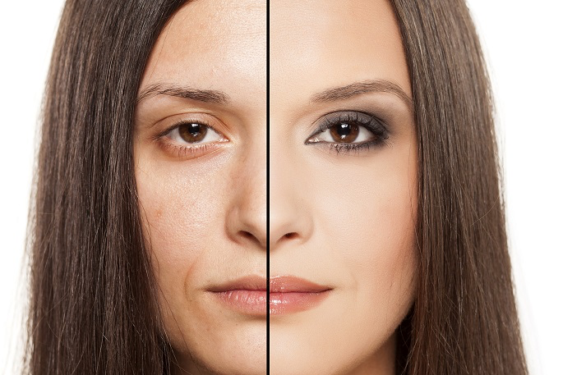
Wstęp
Kobiety stosując makijaż pragną wydobycia własnego piękna, chcą zamaskować niedoskonałości, bądź za pomocą różnorodnych technik wykonywania makijażu korygują kształt twarzy.
Innym powodem wykonywania makijażu jest chęć zmiany własnego wizerunku, który ma na celu utwierdzenie kobiety w jej atrakcyjności.
I tak, osoby bez makijażu, mogą być postrzegane jako nie dbające o siebie.
W przypadku gdy osoba ma wykonany delikatny makijaż, może być uznana za ułożoną, znającą cel swoich działań i siebie samą.
Natomiast gdy makijaż jest mocny, widoczny, o intensywnych kolorach otoczenie może odebrać osobę jako ekstrawagancką.
Opinie innych na nasz temat, nie muszą być tożsame z naszą samooceną.

Slide 4
Cel badania
Przedmiotem badań niniejszej pracy była ocena oddziaływania makijażu na kobiecy wizerunek.
Pytania znajdujące się w ankiecie dotyczyły postrzegania wyglądu kobiet znajdujących się na zamieszczonych w ankiecie fotografiach.
Badani byli pytani o to jak odbierają kobiety ze zdjęć.
Kobiety umieszczone na fotografiach przedstawione były bez i w makijażu.
Ankietowali udzielali odpowiedzi na pytania dotyczące zmian w wyglądzie kobiet, czy są zauważalne, bądź nie.
Respondenci odpowiadali, także na pytania odnoszące się do postrzegania kobiet po porównaniu zdjęć bez makijażu i w makijażu i o jego ewentualną zmianę.
W dalszej części ankiety badani byli pytani o rolę makijażu w dzisiejszych czasach oraz czy ich zdaniem odgrywa on istotną rolę, czy też nie.
Respondenci byli pytani, o to czy według nich makijaż ma znaczenie w procesie kreowania wizerunku osoby, oraz czy może wpłynąć na przebieg pierwszej randki, bądź spotkania biznesowego.

Slide 5
Problemy badawcze
Czy i w jakim stopniu makijaż wpływa na wygląd i sposób postrzegania wizerunku kobiety przez otoczenie?
Jaki jest sposób postrzegania umieszczonych na fotografiach kobiet bez makijażu ?
Czy ankietowani uważają kobiety bez makijażu jako osoby przyjazne, sympatyczne?
Czy makijaż zmienił sposób postrzegania kobiet z fotografii?
Czy makijaż jest znaczącym elementem w procesie kreowania własnego wizerunku?
Czy w opinii ankietowanych makijaż może mieć istotne znaczenie podczas spotkań biznesowych, bądź towarzyskich?

Slide 6
Metoda badawcza
Badanie ankietowe przeprowadzone zostało w miesiącach od lutego do marca 2022 roku w formie internetowej za pomocą formularza Google.
Badanie było ogólnodostępne na terenie całej Polski.
Formularz ankietowy składał się z 52 pytań, zarówno otwartych jak również zamkniętych oraz zdjęć, na których podstawie respondenci udzielali odpowiedzi.
Ankieta była formą badania anonimowego.

Slide 7
Organizacja badania
Badanie ankietowe głównie opiera się na wizerunkach kobiet umieszczonych na fotografiach.
Kobiety wyraziły zgodę na wykorzystanie i publikację ich wizerunku.
W badaniu ankietowym wzięło udział 125 osób, tym 110 kobiet oraz 15 mężczyzn. Respondenci podzieleni byli na 7 grup wiekowych.

Slide 8
Przykładowe pytania z ankiety

Slide 9
Przykładowe pytania z ankiety

Slide 10
Wyniki
Po przeanalizowaniu ankiety, której celem było określenie wpływu makijażu na wizerunek kobiety oraz sposób w jaki jest postrzegana przez otoczenie, można zauważyć, że liczna grupa ankietowanych udzielała odpowiedzi w podobny sposób.
Znaczna część respondentów niezależnie od wieku i płci uważała, że kobiety uwidocznione na fotografiach znacznie lepiej wyglądały w makijażu niż bez, argumentując fakt tym, że kobieta w makijażu wygląda młodziej i na bardziej pewną siebie.
Jedynie nieliczny odsetek ankietowanych stwierdził, że kobiety lepiej wyglądały bez makijaż, gdyż ten nie wniósł żadnej zmiany, bądź sprawił, że kobieta wygląda na starszą niż na fotografii bez makijażu.
Jednak, mimo licznych twierdzeń, iż makijaż sprawia, że kobieta wygląda młodziej analiza starszej kobiety w mocnym makijażu zaprzecza temu twierdzeniu.
Respondenci stanowczo uznali, że makijaż dodał kobiecie lat i negatywnie wpłynął na jej wygląd i sposób w jaki ją postrzegają.

Slide 11
Wnioski
Na podstawie wyników otrzymanych z przeprowadzonej ankiety stwierdzono, że zdaniem ankietowanych odpowiednio dobrany makijaż i technika jego wykonania wpływa na wizerunek danej osoby.
Badanie wykazało również, że makijaż spowodował, iż respondenci uważali kobiety w makijażu za bardziej atrakcyjne niż bez makijażu.
Ankietowani chętnie udzielali szczerych i zgodnych z subiektywnymi odczuciami opinii argumentujących ich stanowisko.
Najistotniejszymi różnicami w wyglądzie kobiet bez i w makijażu, jakie zostały zauważone przez większość respondentów to bardziej atrakcyjny, młodszy i kobiecy wygląd, który został wyeksponowany poprzez odpowiednie uwydatnienie walorów urody.
Ponadto na pytania odnośnie wpływu makijażu na bardziej pewny wygląd kobiety zdecydowana większość badanych uważało, że makijaż przyczynił się do pewniejszego wyglądu kobiety.

Slide 12
Wnioski
Stwierdzono, iż wiek nie przekłada się na rodzaj wykonywanego makijażu i twierdzenie, że „ im młodsza kobieta tym makijaż mocniejszy, a im starsza kobieta tym makijaż lżejszy” jest niezgodne z opinią respondentów.
Ponadto ustalono, że makijaż sam w sobie odgrywa szczególną rolę w życiu kobiety i ma istotne znaczenie w spotkaniach biznesowych oraz relacjach partnerskich np. w przebieg pierwszej randki.

Slide 13
Wnioski
Reasumując, analiza wykowanego badania umożliwiła stwierdzić, iż w opinii ankietowanych:
- makijaż jest elementem tworzenia wizerunku;
- makijaż w znacznym stopniu wpływa na wizerunek osoby;
- makijaż zmienia sposób postrzegania osoby przez otoczenie;
- dobrze dobrana i wykonana technika makijażu podkreśla walory urody kobiety.

Slide 14
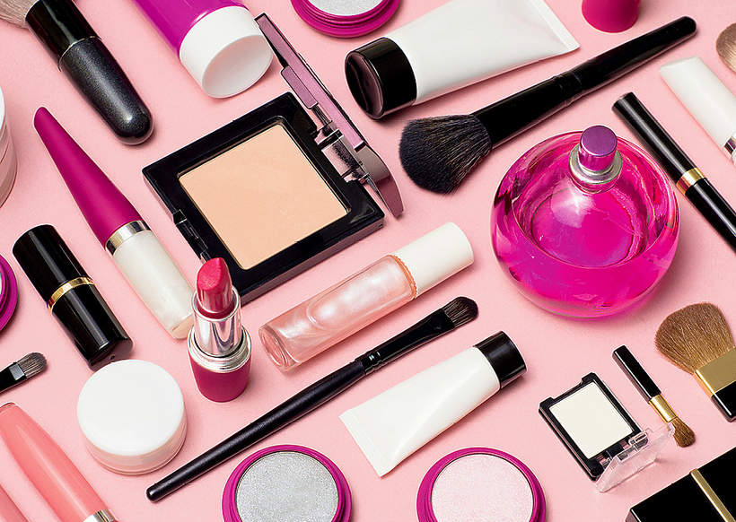
Podsumowanie
Podsumowując zebrane wnioski można stwierdzić, że wizerunek i wszelkie jego kreowanie jest istotnym elementem obecnych czasów.
Każda osoba znajdująca się w otoczeniu innej osoby bardziej lub mniej świadomie kreuję swój wizerunek, choćby za pomocą sposobu wypowiedzi, bądź gestykulacji.
Za pośrednictwem różnorodnego kreowania własnego wizerunku można przesyłać informację środowisku o swojej przynależności kulturowej, religijnej, bądź każdej innej.

Slide 15
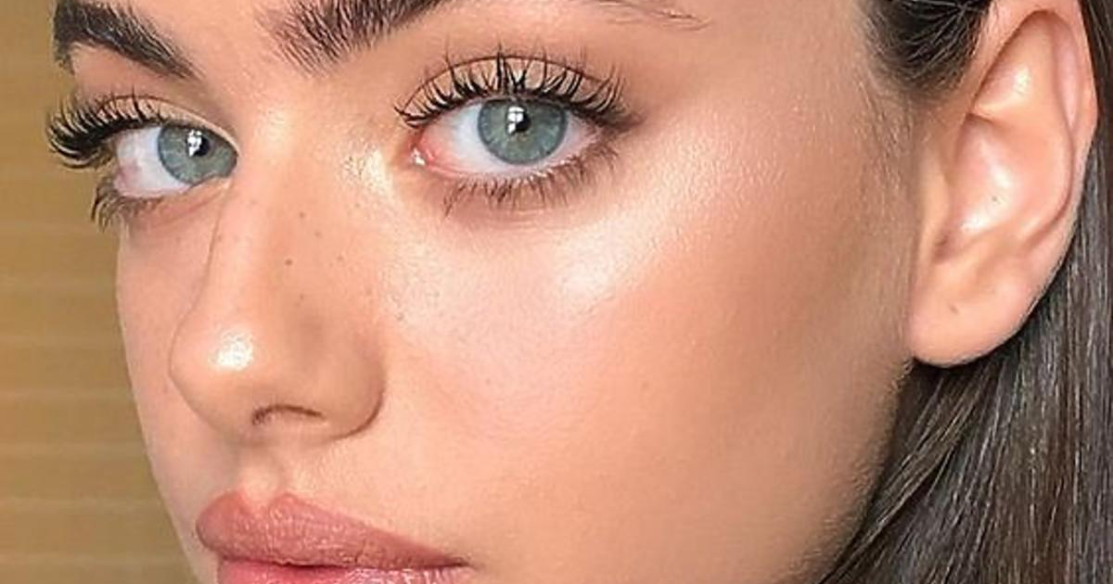
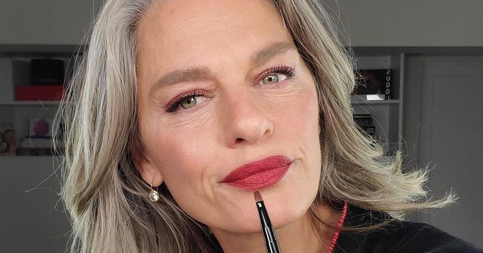
Podsumowanie
Makijaż wyraźnie oddziałuje na wygląd i sposób w jaki jesteśmy odbierani przez otoczenie.
Twierdzenie o tym, że intensywny, wyraźny makijaż przypisany jest jedynie młodym kobietom przestaje mieć uzasadnienie.
Aktualnie, coraz chętniej starsze kobiety decydują się na mocne makijaże, a zaś młode kobiety na delikatne, jedynie lekko maskujące ich niedoskonałości.
Makijaż jest istotnym elementem całościowego wizerunku osobistego, odgrywa ważną rolę w życiu osobistym kobiet, ale również na tle biznesowym, bądź partnerskim.
Dziękuję za uwagę i życzę miłego dnia- nie tylko kobietom ☺
Katarzyna Sidor

